Slide 1

GESTIÓN DE LA CADENA DE SUMINISTROS
TEMA 04
PRONÓSTICO DE LA DEMANDA
Pronóstico de la demanda
Demanda insatisfecha
Sobre stock de la demanda
Modelo de Lote Económico de Wilson

Slide 2

INTRODUCCIÓN
DE LA SESIÓN

Slide 3
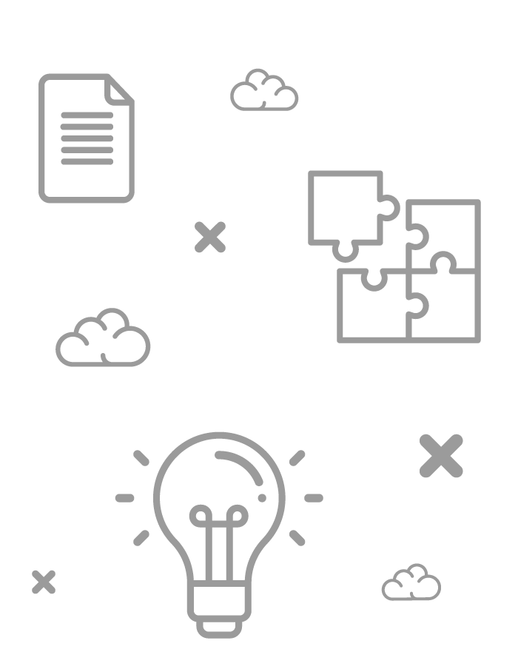
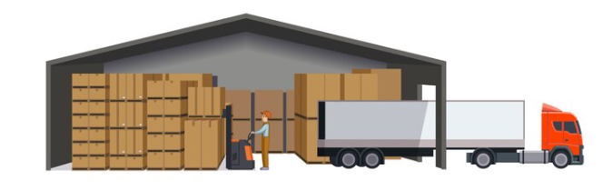
+ INTRODUCCIÓN
Desde la década del 1980 cuando comenzó la globalización, no existía mucha preocupación por este proceso. Muchos mercados eran cerrados, concentrados a países o regiones. De pronto se empezaron a comercializar productos de todo el mundo y la historia cambió para siempre.
Antes de la globalización, el proceso de pronósticos estaba insertado en otro proceso. El responsable del pronóstico o plan de demanda era ventas o marketing, en otros casos era logística o producción. Recién a partir de 1980 comienza el interés por crear un área dedicada exclusivamente a analizar y crear los pronósticos o planes de demanda.

Slide 4
+ INTRODUCCIÓN
Los cambios han empujado a darle independencia e importancia al proceso y hoy existen Gerencias de Planeamiento de Demanda con muchas personas trabajando en este proceso. Hoy, casi todas las grandes compañías tienen este proceso independiente con un equipo encabezado por un gerente y planificadores de demanda.
Existen muchos modelos estadísticos que resuelven este proceso. Modelos de promedios y de regresión lineal. Aún se mantienen estos modelos y el software los ha automatizado, su apoyo es fundamental en la era tecnológica que vivimos. Planificar adecuadamente se ha vuelto clave para todas las organizaciones.
En esta sesión:
Aprenderás sobre cómo se pronostica la demanda en relación con los inventarios de productos y cómo se reponen estos inventarios físicamente.
Aprenderás también sobre el Modelo de Lote Económico de Wilson y cómo ponerlo en práctica.

Slide 5
PRONÓSTICO DE LA DEMANDA

Slide 6
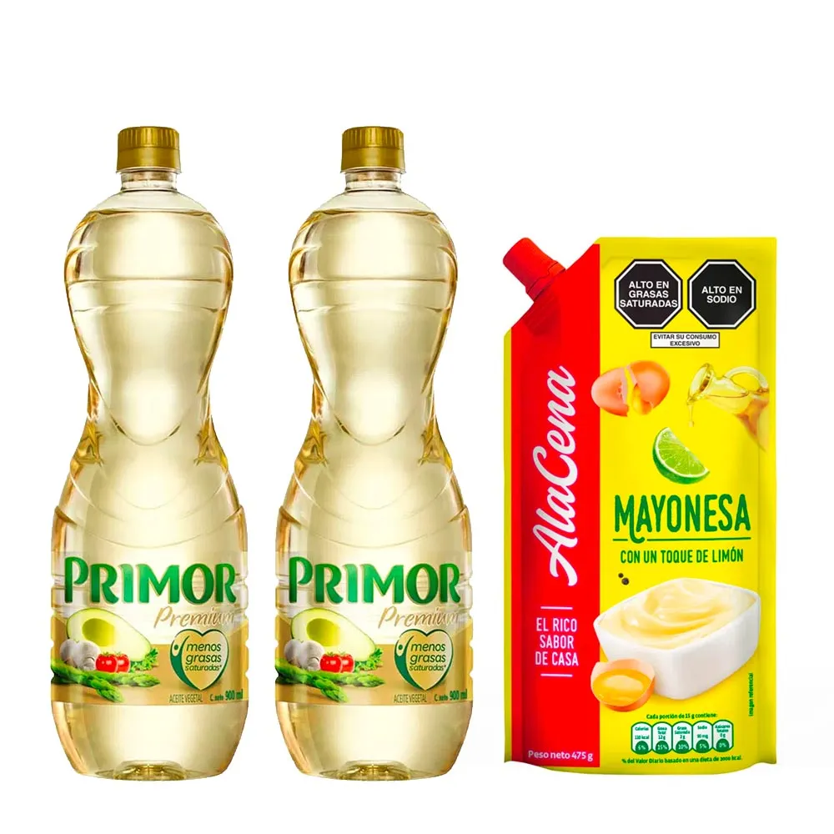



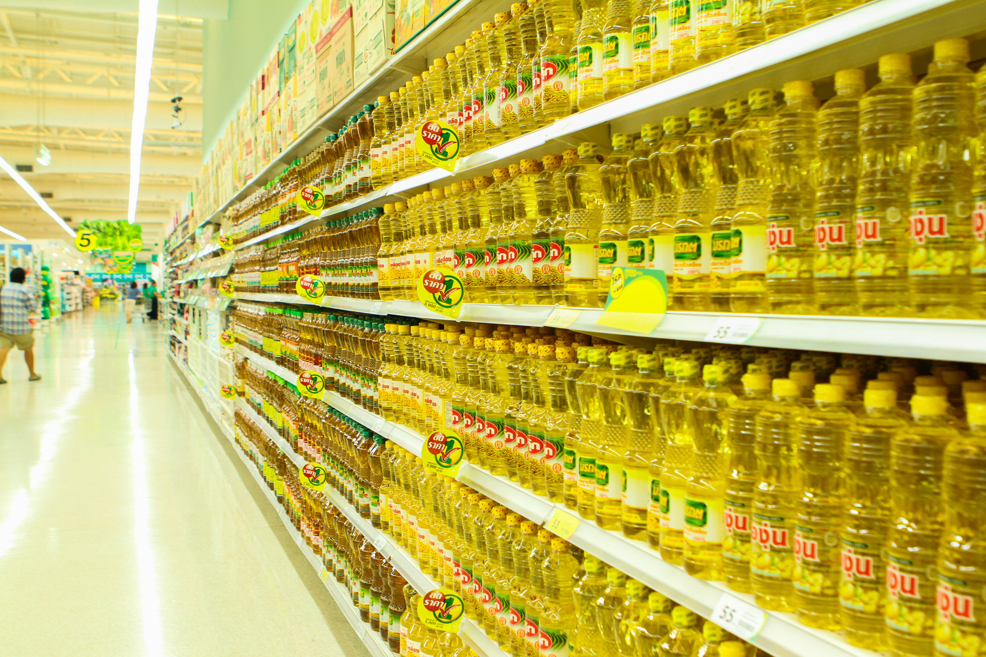


+ PRONÓSTICO DE LA DEMANDA
ANTECEDENTES
Había una vez una demanda que era muy estable…
Había pocos productos en las estanterías ….
De pronto el mundo se abrió y muchos productos nuevos competían entre sí… Llegó la globalización.
Notes:
Contar la historia de cómo ha cambiado el mundo en los últimos 30 años y cómo sigue cambiando…

Slide 7

+ PRONÓSTICO DE LA DEMANDA
DEFINICIÓN
Es un proceso de gestión clave de la cadena de suministro que permite a una compañía proyectar la demanda futura con un horizonte de 12 meses mínimo y en base a estos números planificar las compras y la producción, ya sean productos o servicios.
Una planificación eficiente incluye además de la data histórica, consideraciones de eventos internos creados por la compañía como promociones o descuentos y de eventos externos porque ambos eventos modifican el pronóstico estadístico. También deben incluirse tendencias del futuro que afectarán el pronóstico de demanda especialmente en el largo plazo.

Slide 8
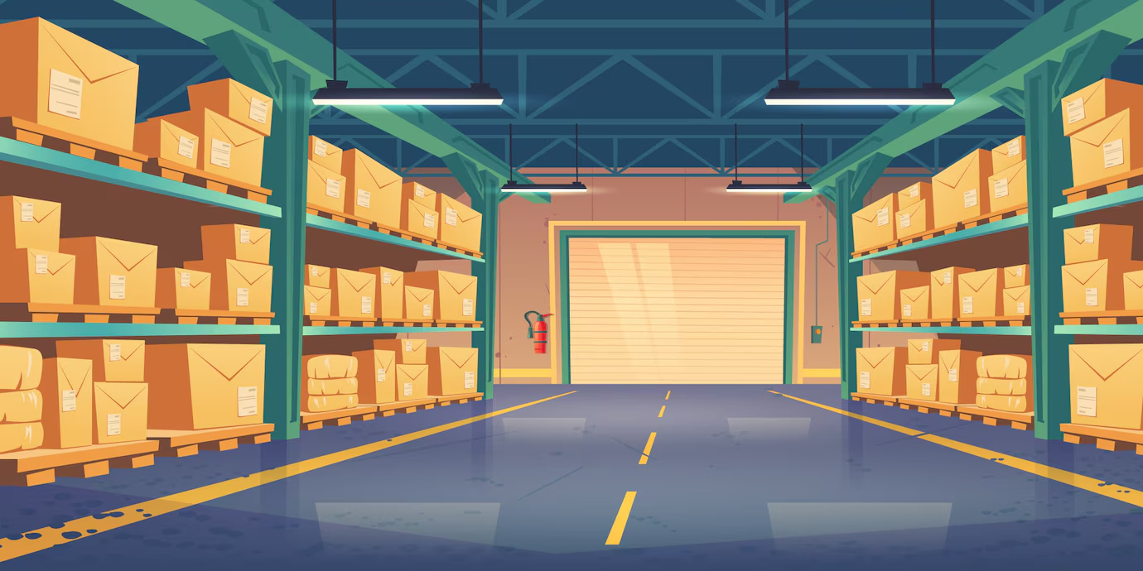
+ PRONÓSTICO DE LA DEMANDA
DEFINICIÓN
Hoy hay gran preocupación por encontrar un modelo de pronóstico de demanda que se ajuste lo más posible a la realidad. De lograrlo, se incrementarán las ventas y evitarán los excesos de inventario en los almacenes que perjudican la rentabilidad de la compañía.

Slide 9
+ PRONÓSTICO DE LA DEMANDA
TÉCNICAS DE PRONÓSTICO DE DEMANDA
Entre las técnicas de pronóstico de demanda se tienen distintos enfoque como los siguientes:
Enfoque de pronóstico de demanda cualitativo
Enfoque de pronóstico de demanda cuantitativo
Consulta a la fuerza de ventas.
Encuesta de mercado de consumo.
Grupos de consenso.
Jurado de opinión ejecutiva.
Método Delphi.
Promedio simple.
Promedio ponderado.
Suavización exponencial simple.
Suavización exponencial doble.
Regresión.

Slide 10
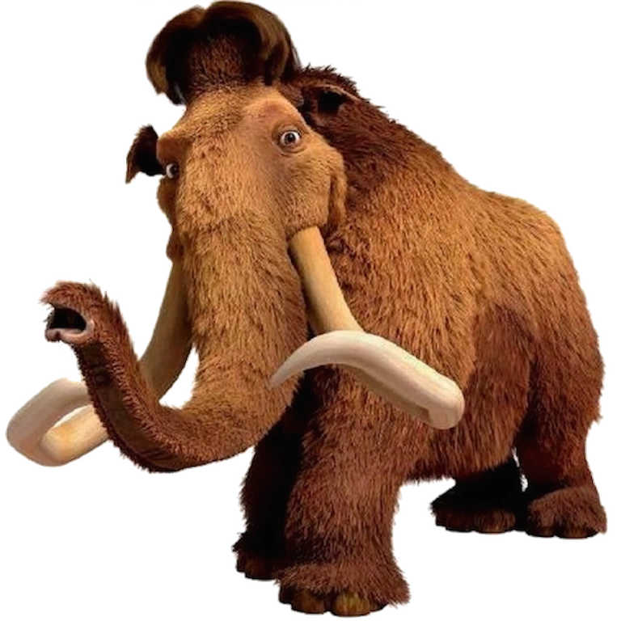

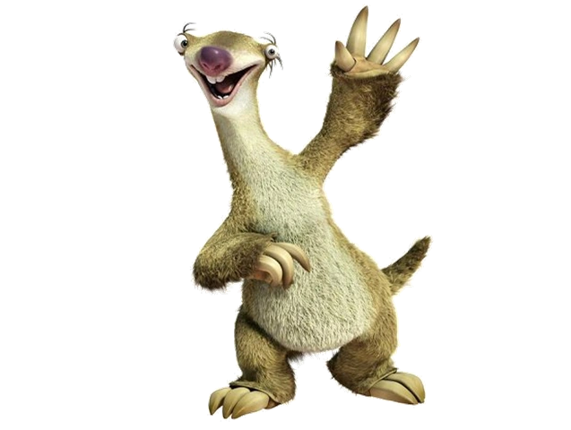

+ PRONÓSTICO DE LA DEMANDA
TÉCNICAS CUALITATIVAS
En muchos casos hay que aplicar esta técnica, especialmente cuando no se tienen datos históricos de la demanda. Por ejemplo, cuando se pronostican demandas de productos nuevos sin antecedentes, es el caso de los juguetes en navidad.
Cómo se calculó la demanda de juguetes y peluches para la navidad del 2002 relacionados con una película nueva como lo fue La Era de Hielo en su lanzamiento en marzo del año 2002.
Notes:
En este caso de cálculo de demanda uno de los métodos es tomar información de productos parecidos. El problema en este caso es que la producción se realiza para todo el mundo y es muy probable que no haya forma de reponer la demanda y se crea el efecto de demanda insatisfecha.

Slide 11
+ PRONÓSTICO DE LA DEMANDA
TÉCNICAS CUANTITATIVAS: PROMEDIO SIMPLE
Es una de las técnicas más utilizadas actualmente por lo sencillo del método y de su comprensión. Se decide cuántos meses de demanda histórica se tomarán en cuenta para este método.
Por ejemplo, se tienen los siguientes datos:
CÓDIGO 6248 | May-23 | Jun-23 | Jul-23 | Ago-23 | Set-23 | Oct-23 | Nov-23 | Dic-23 | Ene-24 | Feb-24
VENTAS HISTÓRICAS | 32 | 144 | 58 | 254 | 58 | 225 | 642 | 455 | 685 | 728
F _{t+1} = Σ(últimas n demandas) / n
F _{t+1} = pronóstico (Forecast) del periodo siguiente
Notes:
Se deja a los alumnos que hagan sus cálculos y comenten.

Slide 12
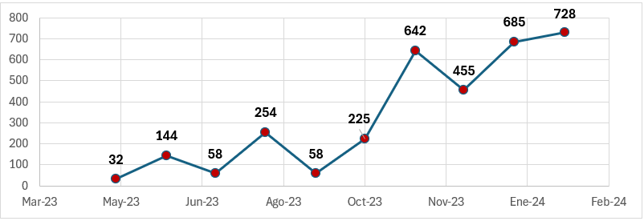
+ PRONÓSTICO DE LA DEMANDA
TÉCNICAS CUANTITATIVAS: PROMEDIO SIMPLE
Es evidente que hay una tendencia y los últimos meses tienen más importancia que los primeros. En este caso se puede considerar el pronóstico de Marzo 2024 como el promedio de los últimos 4 meses (F = 628). ¿Será el más acertado? (Ver notas).
CÓDIGO 6248 | May-23 | Jun-23 | Jul-23 | Ago-23 | Set-23 | Oct-23 | Nov-23 | Dic-23 | Ene-24 | Feb-24
VENTAS HISTÓRICAS | 32 | 144 | 58 | 254 | 58 | 225 | 642 | 455 | 685 | 728
Notes:
En este caso, si se toma el promedio de todos los números el resultado es 328 y este número está muy por debajo de lo que se observa en la tendencia. Hay que dar mayor importancia a los últimos números y además, ver la tendencia para no crear un pronóstico errado.

Slide 13
+ PRONÓSTICO DE LA DEMANDA
TÉCNICAS CUANTITATIVAS: PROMEDIO PONDERADO
Es un método de cálculo que utiliza factores que se aplican a una cantidad de datos históricos. En teoría, los datos más recientes tienen un mayor peso y por lo tanto un factor de ponderación más elevado. Los factores deben sumar 1, de tal forma que, si son 3 factores, el más reciente en el tiempo tendría un factor de 0.6 el segundo 0.3 y el más alejado en el tiempo 0.1.
En resumen, se da más importancia a los datos históricos más recientes.
F _{t+1} = α D _{t} + β D _{t-1} + γ D _{t-2}
Calcular el pronóstico para marzo 2024 con un α = 0.6 β = 0.3 y γ = 0.1 de los siguientes datos históricos:
CÓDIGO 6248 | May-23 | Jun-23 | Jul-23 | Ago-23 | Set-23 | Oct-23 | Nov-23 | Dic-23 | Ene-24 | Feb-24
VENTAS HISTÓRICAS | 32 | 144 | 58 | 254 | 58 | 225 | 642 | 455 | 685 | 728

Slide 14
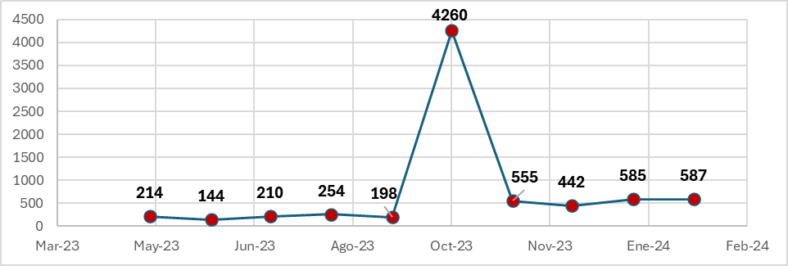
+ PRONÓSTICO DE LA DEMANDA
DEPURACIÓN DE LOS DATOS: OUTLIERS
Los outliers son datos que están fuera de los datos normales por algún evento que distorsionó la secuencia de la demanda. Por ejemplo, un evento único que no volverá a repetirse.
El dato debe ser eliminado del proceso.

Slide 15
+ PRONÓSTICO DE LA DEMANDA
TÉCNICAS CUANTITATIVAS: SUAVIZAMIENTO EXPONENCIAL
Es un método estadístico de pronóstico que considera los datos de las ventas históricas, pero también el pronóstico anterior en su fórmula.
F _{t+1} = F _{t} + α ( D _{t} – D _{f} )
El valor de α depende del sector industrial. Valores de α mayores a 0.6 les dan más peso a los datos de ventas y valores de α menores de 0.4 más importancia a los valores del pronóstico.

Slide 16
+ PRONÓSTICO DE LA DEMANDA
TÉCNICAS CUANTITATIVAS: REGRESIÓN LINEAL
Es una técnica de análisis de datos que predice el valor de datos desconocidos mediante el uso de otro valor de datos relacionado y conocido. Modela matemáticamente la variable desconocida o dependiente y la variable conocida o independiente como una ecuación lineal.
El coeficiente de correlación “r” mide la dirección y fuerza de la relación entre la variable independiente y la variable dependiente.
Coeficiente de determinación de la muestra “r²” oscila entre 0.00 – 1.00
Ideales para pronósticos de largo plazo que tienen demanda histórica de varios años. Para productos posicionados con alto grado de penetración en el mercado en puntos de venta y alto grado de adopción por parte de los consumidores.
Método causal

Slide 17
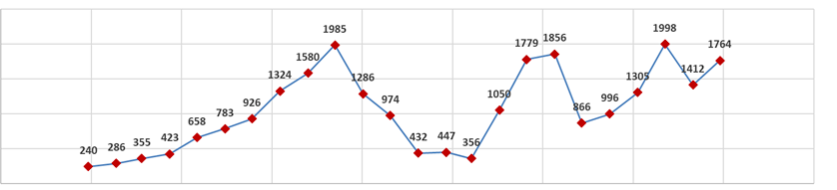
+ PRONÓSTICO DE LA DEMANDA
TÉCNICAS CUANTITATIVAS: REGRESIÓN LINEAL – SERIE DE TIEMPO
Los modelos de pronóstico de negocios que se basan en el tiempo reciben el nombre de series de tiempo y son modelos de regresión lineal en donde la variable independiente es el tiempo y la variable dependiente son las ventas.
VENTAS
2500
2000
1500
1000
500
0
Set-20
Ene-21
Abr-21
Jul-21
Oct-21
Feb-22
May-22
Ago-22
Dic-22
Mar-23

Slide 18
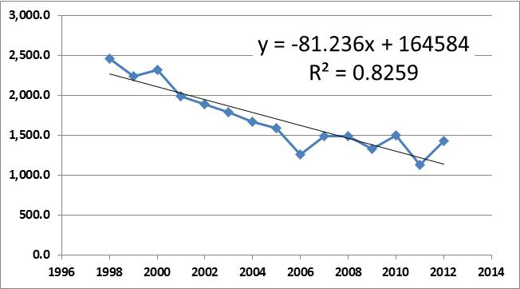
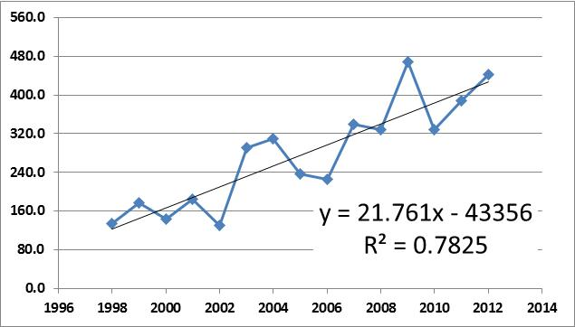
+ PRONÓSTICO DE LA DEMANDA
TIPOS DE REGRESIÓN LINEAL – SERIE DE TIEMPO
El coeficiente de determinación R² debe ser mayor a 0.75 para considerarlo un buen modelo de pronóstico. Pueden existir casos que hay que resolver:
Notes:
El primer cuadro tiene una relación perfecta, pero inversa. Aumenta el tiempo y disminuyen las ventas. En el segundo cuadro también la relación es perfecta, pero positiva, es decir, aumenta el tiempo y las ventas. Todas las empresas buscan una relación perfecta y positiva.

Slide 19
+ PRONÓSTICO DE LA DEMANDA
REGRESIÓN LINEAL – SERIE DE TIEMPO: RECORDAR
Es un modelo ideal para los productos de clase A, los que tienen bastante data histórica.
VARIABLE INDEPENDIENTE (X)
VARIABLE DEPENDIENTE (Y)
Los datos son los valores del tiempo.
Puede expresarse en días, semanas, meses, años.
La data debe estar en las mismas unidades de tiempo.
Ideal 2 años de datos.
No explican el modelo.
Los datos son las ventas.
Las unidades de venta en las mismas unidades logísticas: unidades, cajas, kg, toneladas.
La variable independiente (X) explica el comportamiento de la variable dependiente.

Slide 20
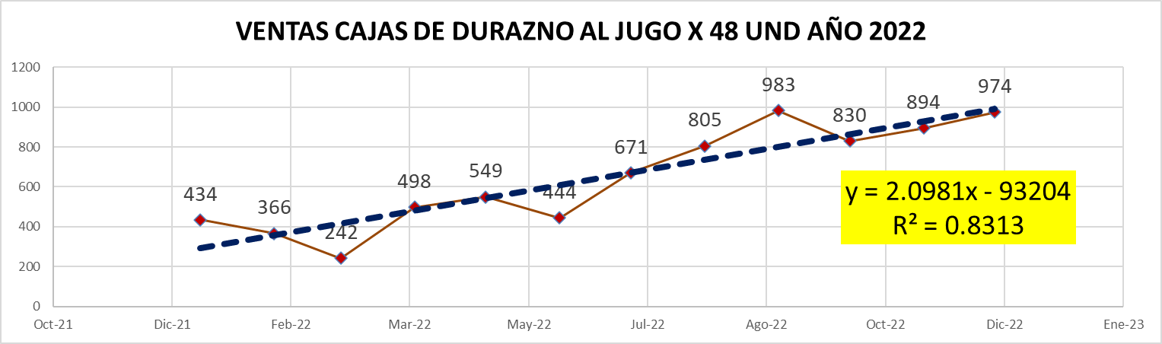
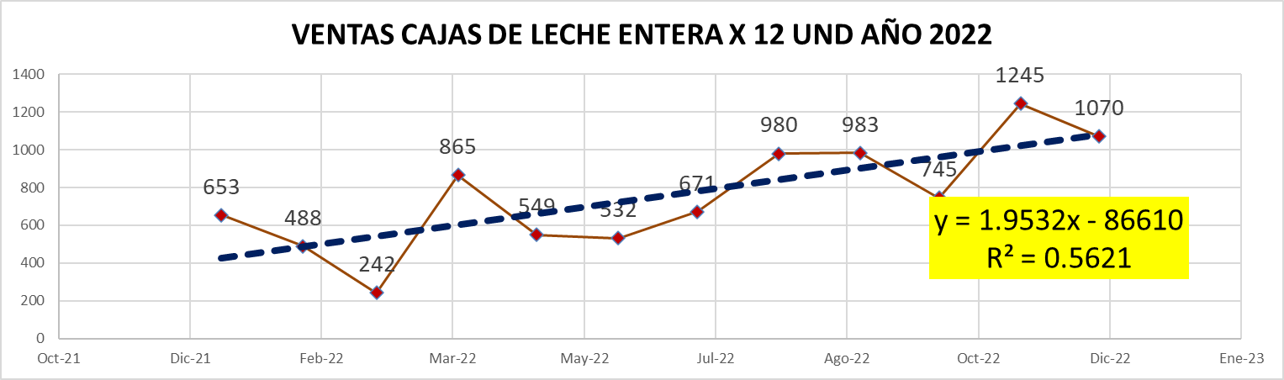
+ PRONÓSTICO DE LA DEMANDA
REGRESIÓN LINEAL – SERIE DE TIEMPO: RECORDAR
Es un modelo ideal para los productos de clase A, los que tienen bastante data histórica.
83%
El modelo explica al 83 % las ventas.
56%
La variable independiente tiempo explica las ventas al 56 %.
Notes:
Ambas formas de expresión son correctas. Si se quiere tener más precisión se tendría que agregar otra variable para hacer más exacto el pronóstico. En ese caso se convierte en un modelo de regresión múltiple.

Slide 21
DEMANDA INSATISFECHA

Slide 22

+ DEMANDA INSATISFECHA
DEFINICIÓN
Es aquella porción de una población o un conjunto de empresas que no reciben el producto o servicio que requieren, por lo tanto, la demanda es mayor que la oferta.
Para una empresa, esta se presenta cuando los pedidos de los clientes no pueden ser atendidos por falta de inventarios y/o de capacidad para cumplirlos. En estos casos los clientes pueden buscar el producto o servicio en otra empresa o reemplazarlo por un producto sustituto. También existe la posibilidad que se convierta en un pedido por atender o retrasado, más conocido como Backlog.
Esta falta de cumplimiento de los pedidos o ventas se mide con el nivel de servicio que se ofrece a los clientes.

Slide 23

+ DEMANDA INSATISFECHA
DEFINICIÓN
En este concepto también es importante relacionarlo con la demanda potencial que es la demanda que es posible que el mercado consuma en el futuro comparando con otros países o con indicadores que ofrece la FAO en el caso de alimentos.
Por ejemplo, el consumo de leche en Perú es de 45 Kg/Hab/año y según la FAO debe ser de 120 Kg/Hab./año. Hay una brecha que se debe cubrir en el tiempo y que en este caso por razones de pobreza no se cumple.

Slide 24
+ DEMANDA INSATISFECHA
DEMANDA INSATISFECHA EN LA ECONOMÍA
En la economía de los diferentes mercados se busca el equilibrio entre la oferta y la demanda.
En economía la oferta y demanda está gobernada por el precio y la cantidad de bienes que se ofrecen en el mercado.
La oferta aumenta cuando el precio aumenta y al revés, la oferta disminuye cuando el precio disminuye. En el caso que el precio disminuya pocas empresas estarán interesadas en ofrecer productos y se creará la demanda insatisfecha.
Precio (P)
Exceso de oferta
Punto de Equilibrio
Demanda Insatisfecha
Cantidad (Q)

Slide 25



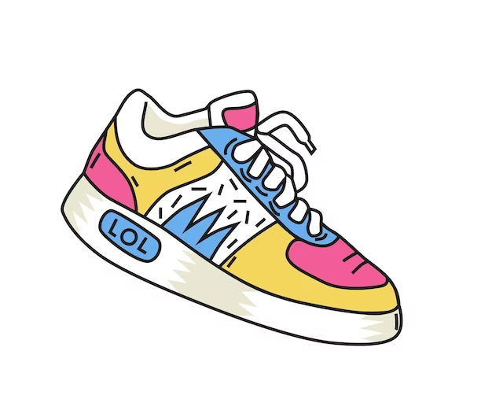
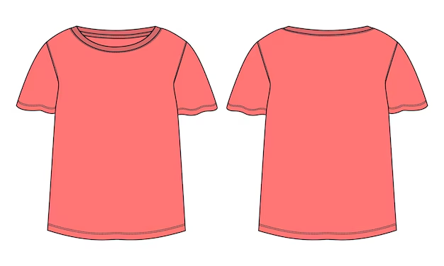
+ DEMANDA INSATISFECHA
CAUSAS QUE OCASIONAN UNA DEMANDA INSATISFECHA
FALTA DE CAPACIDAD INSTALADA
Es el caso de muchos países que no pueden producir todo lo que la demanda requiere y se necesita importar para resolver el problema. Ejemplo: trigo
1
PROBLEMAS DE PRODUCCIÓN
Es cuando el país no tiene la tecnología para competir y no produce el bien. En el Perú es el caso de los automóviles y de productos de tecnología.
2
ESTRATEGIAS DE MARKETING DEFICIENTES
Es cuando la oferta no cumple con las expectativas de la demanda. No se ha logrado capturar la necesidad adecuadamente.
3

Slide 26
+ DEMANDA INSATISFECHA
SE CONSIDERA UNA OPORTUNIDAD
La demanda insatisfecha se considera una oportunidad, pues representan negocios potenciales que se pueden desarrollar para cubrir esta demanda.
10 kg/ hab./año
120 kg/ hab./año
950 gramos
YOGURT 10 kg/hab./año es el consumo de yogurt en los países desarrollados y en Perú apenas llegamos a 0.48 kg/hab./año
LECHE 120 kg/hab./año es el consumo mínimo recomendado por la FAO. En el Perú estamos en 45 kg/hab./año
CAFÉ 950 gramos es el consumo per cápita CPC en Perú. En países desarrollados llega hasta 6 kg.

Slide 27
SOBRE STOCK DE LA DEMANDA

Slide 28
+ SOBRE STOCK DE LA DEMANDA
¿QUÉ ES EL EXCESO DE INVENTARIOS?
El exceso de inventarios o sobre stock es la acumulación de inventarios que no se requieren, se encuentran en el almacén y pueden ser utilizados con muy poco movimiento en el futuro.
Se debe a varios razones:
PRIMERA RAZÓN
La principal es una mala planificación de la demanda que proyecta productos que no serán vendidos.
SEGUNDA RAZÓN
La compra en tamaños de lote muy grandes y esto lo realiza el área de compras aprovechando descuentos por cantidad de los proveedores, pero perjudicando a la compañía en su rentabilidad.
TERCERA RAZÓN
La utilización de políticas de inventarios que perjudican a la empresa al crear inventario con muy poco movimiento e innecesario.

Slide 29
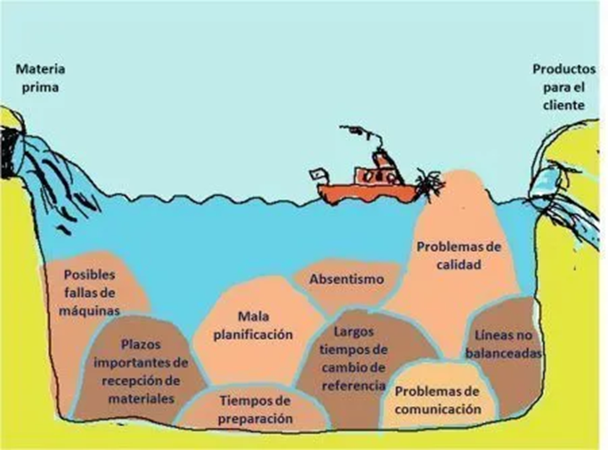
+ SOBRE STOCK DE LA DEMANDA
¿QUÉ ES EL EXCESO DE INVENTARIOS?
El mejor indicador es el de rotación de inventarios, que mide el ritmo de consumo del inventario. Una rotación de 12 al año significa que el inventario se compra y agota en 30 días. Lo ideal es tener inventarios con alta rotación, esto demuestra eficiencia y agilidad en la empresa y incrementa su rentabilidad.
EL EXCESO DEL INVENTARIO OCULTA MUCHOS PROBLEMAS

Slide 30
+ SOBRE STOCK DE LA DEMANDA
PROBLEMAS QUE OCASIONA EL EXCESO DE INVENTARIOS
El sobre stock es una situación que se presenta cuando el nivel de materiales, bienes, productos, artículos, subproductos o materiales recuperados que están en poder de una empresa, supera excesivamente los índices de demanda, lo cual provoca un evidente desajuste en las dinámicas de producción del negocio. Algunos problemas principales de un exceso de inventario son los siguientes:
01
El capital inmovilizado en los almacenes. Este capital de dinero puede tardar meses en convertirse en ventas e ingresar al sistema económico de la empresa.
02
Este problema genera un desbalance y el endeudamiento con dinero a un costo mayor lo que genera un impacto en la rentabilidad.
03
La obsolescencia del producto, generado por el vencimiento de su vida útil o por el cambio de tendencia, como ocurre con los productos textiles al cambiar de temporada. Un inventario obsoleto es fatal para una empresa, representa una pérdida completa y solo se recupera vendiendo el producto a un precio muy bajo, por debajo de su costo, con el objetivo de deshacerse del inventario inmovilizado.

Slide 31


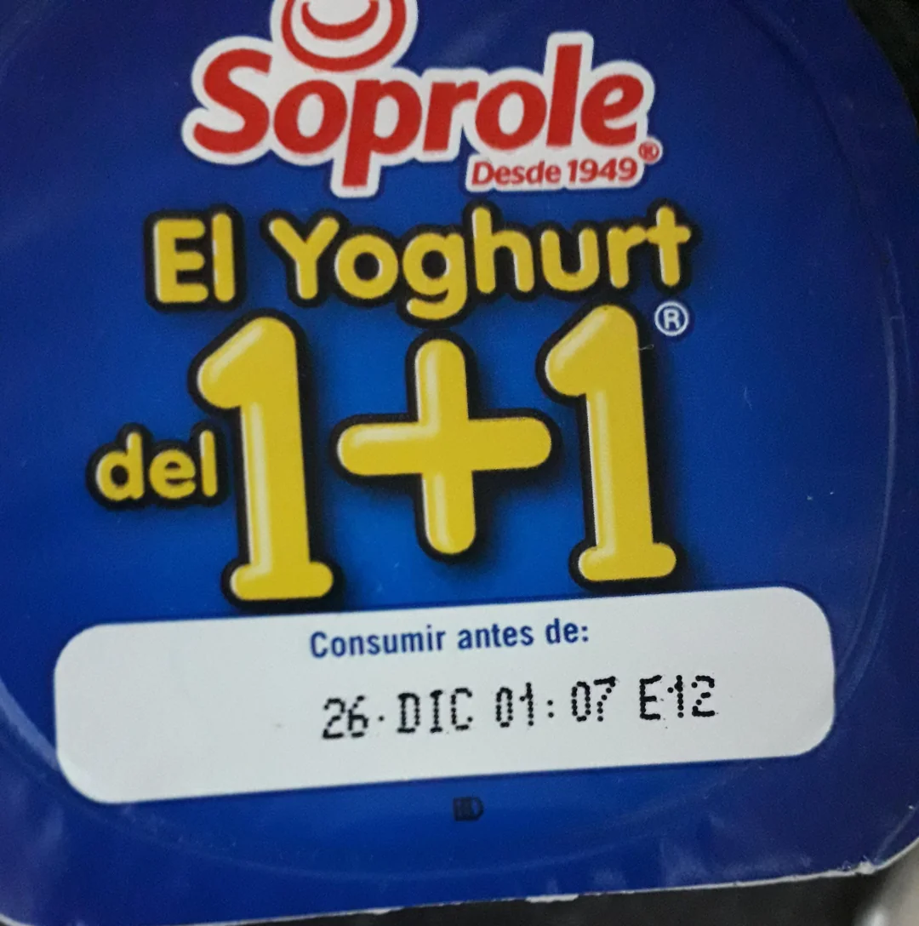
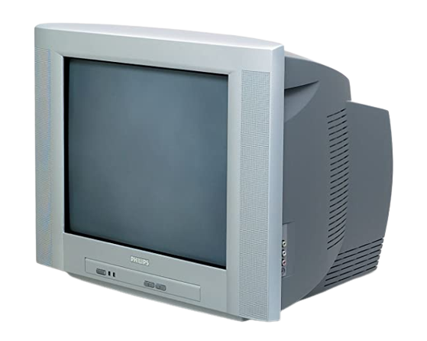
+ SOBRE STOCK DE LA DEMANDA
CASO DE PRODUCTOS CON CICLOS DE VIDA CORTOS
Vencimientos, cambio de estación, cambios de tendencia, versión tecnológica, entre otros, son algunos de los efectos de un exceso de inventario.

Slide 32
MODELO DE LOTE ECONÓMICO DE WILSON

Slide 33
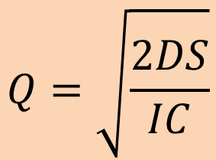
+ MODELO DE LOTE ECONÓMICO DE WILSON
¿QUÉ ES EL MODELO DE LOTE ECONÓMICO?
Se puede definir como la cantidad económica de pedido (EOQ economic order quantity) es un método de gestión de inventarios utilizado para determinar la cantidad óptima de bienes que se deben comprar en un momento dado. El objetivo de la EOQ es minimizar los costos de inventario al tiempo que se garantiza la disponibilidad de los productos manteniendo unos niveles de inventario equilibrados.
Costos
Costo Total Logístico
Costo de Almacenamiento
D = demanda anual
S = costo de realizar una orden
C = costo del producto
I = costo de almacenamiento anual
Costo de realizar pedidos
Tamaño de Lote
Tamaño de Lote Económico Q

Slide 34
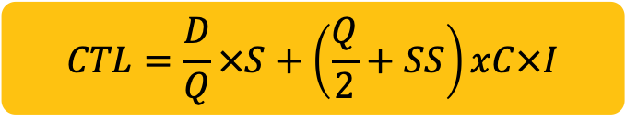
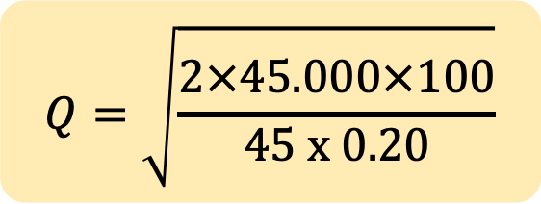
+ MODELO DE LOTE ECONÓMICO DE WILSON
EJEMPLO DE CÁLCULO DE LOTE ECONÓMICO
Demanda Mensual Promedio = 3.750 cajas (3750 x 12 = 45000)
Costo de realizar un pedido o una orden de compra = S/ 100
Costo de almacenamiento anual = 20 %
Costo del producto = S/ 45 x caja
Q = 1000 cajas
Calcular el costo total logístico CTL
$$Q=\sqrt{\frac{2×45.000×100}{45 x 0.20}}$$
$$CTL=\frac{D}{Q}×S+\left(\frac{Q}{2}+SS\right)xC×I$$

Slide 35

CONCLUSIONES MÁS REFERENCIAS

Slide 36

+ CONCLUSIONES
El mundo ha cambiado y seguirá en este proceso. El proceso de pronóstico de demanda es necesario para sincronizar la cadena de suministros y ser más eficientes.
La técnica de promedio simple aplica muy bien y es útil cuando no hay tendencias ni influencias estacionales.
La técnica de promedios ponderados es útil cuando queremos darles más importancia a los datos históricos más recientes.

Slide 37
+ CONCLUSIONES
La regresión lineal es la técnica más apropiada para productos con demanda conocida y posicionamiento en el mercado.
La demanda insatisfecha es una oportunidad para la creación de nuevos negocios, algunos enfocados en nichos de esa demanda insatisfecha.
El modelo de lote económico es ideal para casos en donde se busca reducir los costos de almacenamiento y de compras.

Slide 38

BIBLIOGRAFÍA MÁS REFERENCIAS

Slide 39

+ BIBLIOGRAFÍA
APICS Dictionary, Thirdteenth Edition 2010. The Association for Operations Management. Chicago, Illinois, USA
Chopra, S. (2020). Administración de la cadena de suministro. (6a. ed.) Pearson Educación.
Ballou, Ronald H. (2004) Logística. Administración de la Cadena de Suministro. Pearson Educación. México.
Mora García, Luis Aníbal (2016). Gestión logística integral: las mejores prácticas en la cadena de abastecimientos. Bogotá: ECOE.
Solórzano, María José (2018). Optimización de la cadena logística. Ic editorial. España.

